Slide 1




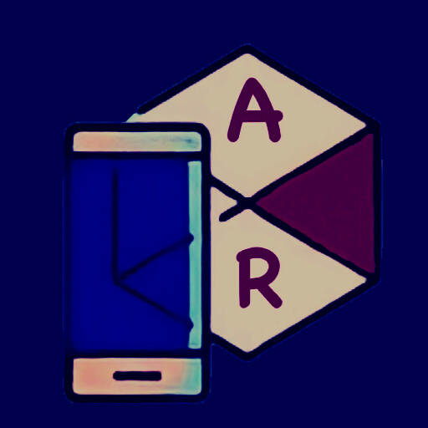
Reality Area
Notes:
يتكلم مشروعنا مزج بين المشهد الحقيقي الذي ينظر إليه المستخدم والمشهد الظاهري التي تم إنشاؤه بواسطة الحاسوب و الذي يعزز المشهد الحقيقي بمعلومات إضافية.

Slide 2








Notes:
وايضآ يستطيع المستخدم التعامل مع المعلومات والاجسام الافتراضيه في الواقع المعزز

Slide 3
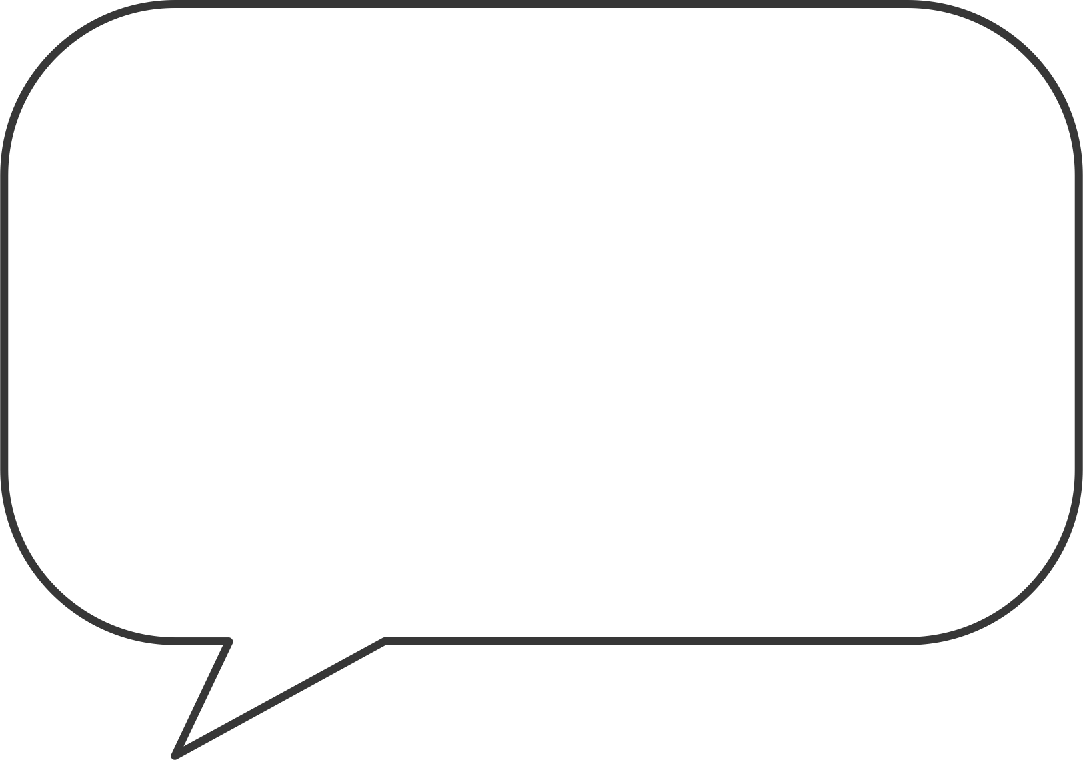





But you can't expect things
to stay the same.

Slide 4
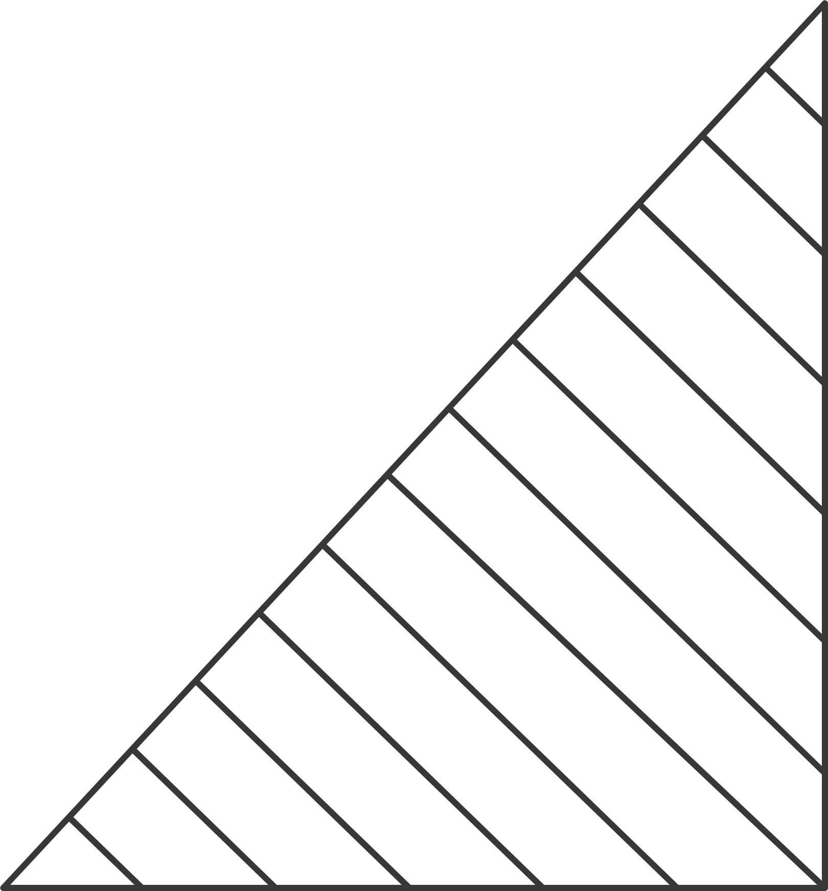


Presentations are communication tools that can be used as demonstrations, lectures, speeches, reports, and more.
An era of video conferencing
Presentations are communication tools that can be used as demonstrations, lectures, speeches, reports, and more.

Slide 5



Here are some predictions

